Slide 1
Sistemas Computacionais de Tempo Real
Prática 8

Slide 2

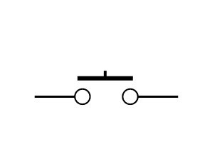

Prática 8
Monte o seguinte circuito:
Materiais:
Arduino UNO
Protoboard
2 Resistores 100ohm
LED Vermelho
LED Laranja

Slide 3
Prática 8
1000ms
LED vermelho e laranja:
Igual prática anterior.
500ms
750ms
LED verde:
Alternar ao pressionar o botão.
250ms
Para todos os LEDs, o prazo para a execução da tarefa (toggle) é de 5ms.
Inclua no relatório a demonstração que o prazo foi cumprido.
??ms
??ms

Slide 4
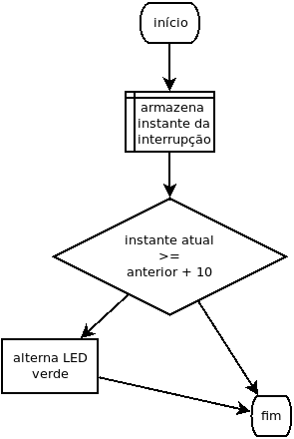
Prática 8 – Solução com ISR e debouncing

